Slide 1
Параллельные вычислительные системы: краткий обзор и классификация
Учебный курс
Основы параллельных вычислений
Лекция 1:

Slide 2
Содержание
Пути достижения параллелизма
Примеры параллельных вычислительных систем
  Суперкомпьютеры
  Кластеры
Классификация вычислительных систем (систематика Флинна)
Заключение

Slide 3
Пути достижения параллелизма…
Под параллельными вычислениями понимаются процессы обработки данных, в которых одновременно могут выполняться несколько операций компьютерной системы

Slide 4
Пути достижения параллелизма…
Достижение параллелизма возможно только при выполнимости следующих требований:
  независимость функционирования отдельных устройств ЭВМ (устройства ввода-вывода, обрабатывающие процессоры и устройства памяти),
  избыточность элементов вычислительной системы
    использование специализированных устройств (например, отдельные процессоры для целочисленной и вещественной арифметики, устройства многоуровневой памяти),
    дублирование устройств ЭВМ (например, использование нескольких однотипных обрабатывающих процессоров или нескольких устройств оперативной памяти),
  Дополнительная форма обеспечения параллелизма - конвейерная реализация обрабатывающих устройств

Slide 5
Пути достижения параллелизма…
Возможные режимы выполнения независимых частей программы:
  многозадачный режим (режим разделения времени), при котором для выполнения нескольких процессов используется единственный процессор (данный режим является псевдопараллельным, в каждый момент времени исполняемым может быть единственный процесс),
  параллельное выполнение, когда в один и тот же момент времени может выполняться несколько команд обработки данных (обеспечивается при наличии нескольких процессоров или при помощи конвейерных и векторных обрабатывающих устройств),
  распределенные вычисления, при которых для параллельной обработки данных используется несколько обрабатывающих устройств, достаточно удаленных друг от друга, а передача данных по линиям связи приводит к существенным временным задержкам.

Slide 6
Пути достижения параллелизма
Основное внимание будем уделять второму типу организации параллелизма, реализуемому на многопроцессорных вычислительных системах

Slide 7
Примеры параллельных вычислительных систем…
Суперкомпьютеры
Суперкомпьютер – это вычислительная система, обладающая предельными характеристиками по производительности среди имеющихся в каждый конкретный момент времени компьютерных систем

Slide 8
Примеры параллельных вычислительных систем…
Суперкомпьютеры. Программа ASCI
(Accelerated Strategic Computing Initiative)
  1996, система ASCI Red, построенная Intel, производительность 1 TFlops,
  1999, ASCI Blue Pacific от IBM и ASCI Blue Mountain от SGI, производительность 3 TFlops,
  2000, ASCI White с пиковой производительностью свыше 12 TFlops (реально показанная производительность на тесте LINPACK составила на тот момент 4938 GFlops)

Slide 9
Примеры параллельных вычислительных систем…
Суперкомпьютеры. ASCI White…
  Система с 512-ю симметричными мультипроцессорными (SMP) узлами, каждый узел имеет 16 процессоров,
  Процессоры IBM RS/6000 POWER3 с 64-х разрядной архитектурой и конвейерной организацией
  с 2 устройствами по обработке команд с плавающей запятой и 3 устройствами по обработке целочисленных команд, они способны выполнять до 8 команд за тактовый цикл и до 4 операций с плавающей запятой за такт, тактовая частота 375 MHz,
  Оперативная память системы – 4 TB,
  Емкость дискового пространства 180 TB

Slide 10
Примеры параллельных вычислительных систем…
Суперкомпьютеры. ASCI White
  Операционная система представляет собой версию UNIX – IBM AIX,
  Программное обеспечение ASCI White поддерживает смешанную модель программирования – передача сообщений между узлами и многопотоковость внутри SMP-узла,
  Поддерживаются библиотеки MPI, OpenMP, потоки POSIX и транслятор директив IBM, имеется параллельный отладчик IBM.

Slide 11
Примеры параллельных вычислительных систем…
Суперкомпьютеры. Система BlueGene
  Первый вариант системы представлен в 2004 г. и сразу занял 1 позицию в списке Top500
  Расширенный вариант суперкомпьютера (ноябрь 2007 г.) по прежнему на 1 месте в перечне наиболее быстродействующих вычислительных систем:
    212992 двухядерных 32-битных процессоров PowerPC 440 0.7 GHz,
    пиковая производительность около 600 TFlops, производительность на тесте LINPACK – 478 TFlops

Slide 12
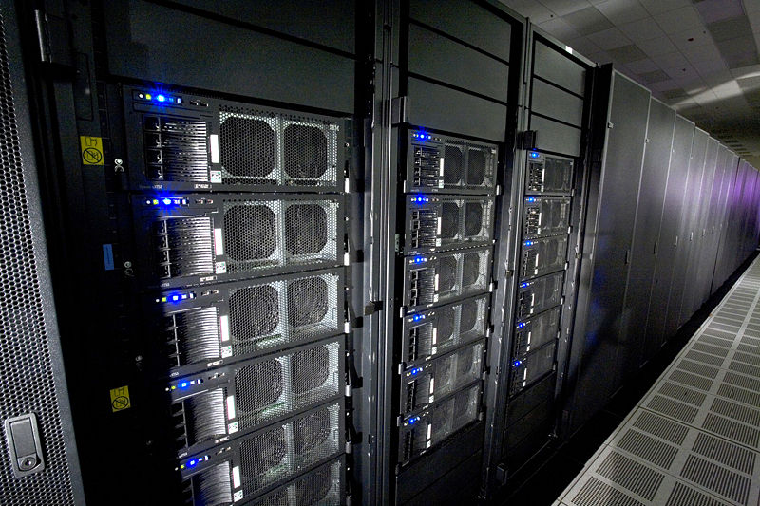
Примеры параллельных вычислительных систем…
Суперкомпьютеры. Система RoadRunner
  RoadRunner является наиболее быстродействующей вычислительной системой (2008) и первым в мире суперкомпьютером, производительность которого превысила рубеж 1 PFlops (1000 TFlops):
    12960 процессоров IBM PowerXCell 8i и 6480 двухядерных процессоров AMD Opteron,
    пиковая производительность около 1700 TFlops, производительность на тесте LINPACK – 1026 TFlops

Slide 13
Примеры параллельных вычислительных систем…
Суперкомпьютеры. МВС-15000…
(Межведомственный Суперкомпьютерный Центре РАН)
2005
  Общее количество узлов 276 (552 процессора). Каждый узел представляет собой:
    2 процессора IBM PowerPC 970 с тактовой частотой 2.2 GHz, кэш L1 96 Kb и кэш L2 512 Kb,
    4 Gb оперативной памяти на узел,
    40 Gb жесткий диск IDE,
  Операционная система SuSe Linux Enterprise Server версии 8 для платформ x86 и PowerPC,
  Пиковая производительность 4857.6 GFlops и максимально показанная на тесте LINPACK
  3052 GFlops.

Slide 14
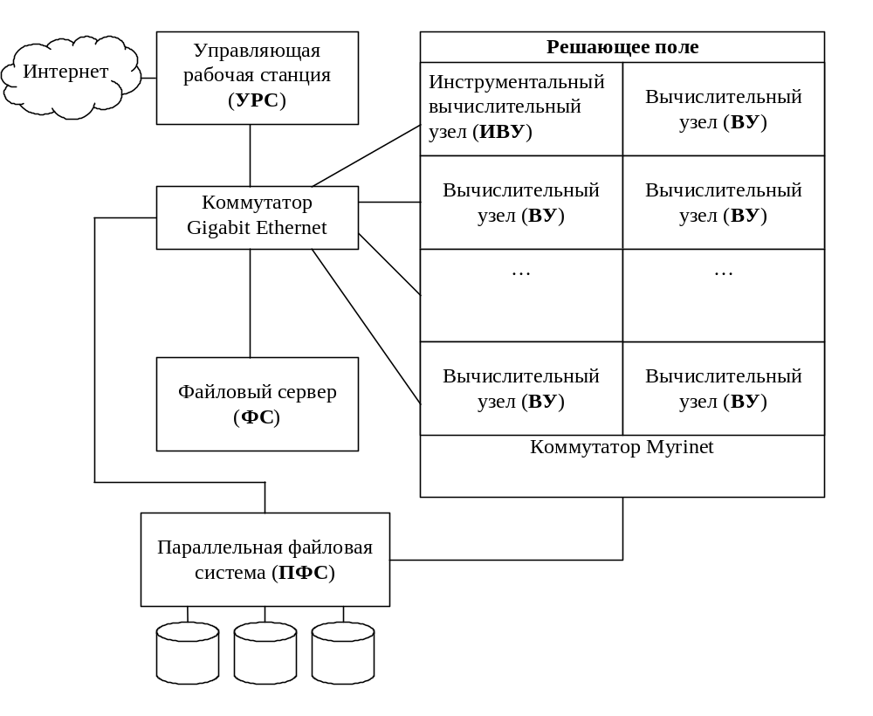
Примеры параллельных вычислительных систем…
Суперкомпьютеры. МВС-15000

Slide 15
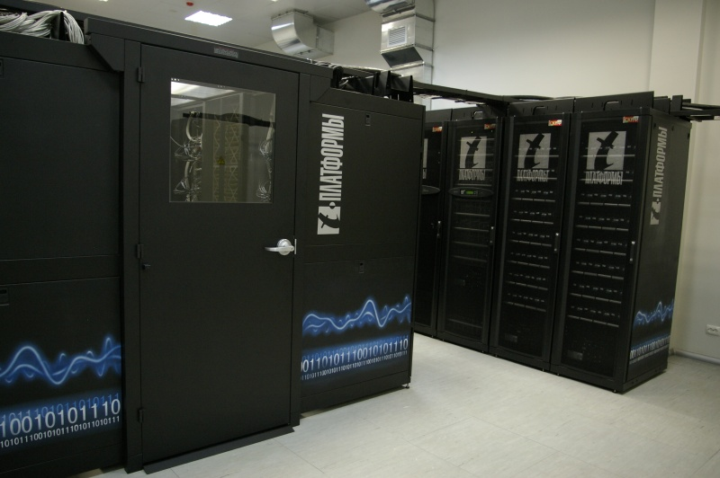
Примеры параллельных вычислительных систем…
Суперкомпьютеры. СКИФ МГУ…
(НИВЦ МГУ) 2008
  Общее количество двухпроцессорных узлов 625
  (1250 четырехядерных процессоров Intel Xeon E5472 3.0 ГГц),
  Общий объем оперативной памяти – 5,5 Тбайт,
  Объем дисковой памяти узлов – 15 Тбайт,
  Операционная система Linux,
  Пиковая производительность 60 TFlops, быстродействие на тесте LINPACK 47 TFlops.

Slide 16
Примеры параллельных вычислительных систем…
Кластеры
Кластер – группа компьютеров, объединенных в локальную вычислительную сеть (ЛВС) и способных работать в качестве единого вычислительного ресурса.
Предполагает более высокую надежность и эффективность, нежели ЛВС, и существенно более низкую стоимость в сравнении с другими типами параллельных вычислительных систем (за счет использования типовых аппаратных и программных решений).

Slide 17
Примеры параллельных вычислительных систем…
Кластеры. Beowulf…
  В настоящее время под кластером типа “Beowulf” понимается вычислительная система, состоящая из одного серверного узла и одного или более клиентских узлов, соединенных при помощи сети Ethernet или некоторой другой сети передачи данных. Это система, построенная из готовых серийно выпускающихся промышленных компонент, на которых может работать ОС Linux/Windows, стандартных адаптеров Ethernet и коммутаторов.

Slide 18
Примеры параллельных вычислительных систем…
Кластеры. Beowulf…
  1994, научно-космический центр NASA Goddard Space Flight Center, руководители проекта - Томас Стерлинг и Дон Бекер:
    16 компьютеров на базе процессоров 486DX4, тактовая частота 100 MHz,
    16 Mb оперативной памяти на каждом узле,
    три параллельно работающих 10Mbit/s сетевых адаптера,
    операционная система Linux, компилятор GNU, поддержка параллельных программ на основе MPI.

Slide 19
Примеры параллельных вычислительных систем…
Кластеры. Beowulf
  1998, Система Avalon, Лос-Аламосская национальная лаборатория (США) , руководители проекта - астрофизик Майкл Уоррен:
    68 процессоров (позднее расширен до 140) Alpha 21164A с тактовой частотой 533 MHz,
    256 Mb RAM, 3 Gb HDD, Fast Ethernet card на каждом узле,
    операционная система Linux,
    пиковая производительность в 149 GFlops, производительность на тесте LINPACK 48.6 GFlops.

Slide 20
Примеры параллельных вычислительных систем…
Кластеры. AC3 Velocity Cluster
  2000, Корнельский университет (США), результат совместной работы университета и Advanced Cluster Computing Consortium, образованного компаниями Dell, Intel, Microsoft, Giganet:
    64 четырехпроцессорных сервера Dell PowerEdge 6350 на базе Intel Pentium III Xeon 500 MHz, 4 GB RAM, 54 GB HDD, 100 Mbit Ethernet card,
    1 восьмипроцессорный сервер Dell PowerEdge 6350 на базе Intel Pentium III Xeon 550 MHz, 8 GB RAM, 36 GB HDD, 100 Mbit Ethernet card,
    операционная система Microsoft Windows NT 4.0 Server Enterprise Edition,
    пиковая производительность AC3 Velocity 122 GFlops, производительность на тесте LINPACK 47 GFlops.

Slide 21
Примеры параллельных вычислительных систем…
Кластеры. NCSA NT Supercluster
  2000, Национальный центр суперкомпьютерных технологий (National Center for Supercomputing Applications):
    38 двухпроцессорных систем Hewlett-Packard Kayak XU PC workstation на базе Intel Pentium III Xeon 550 MHz,
    1 Gb RAM, 7.5 Gb HDD, 100 Mbit Ethernet card,
    операционная система ОС Microsoft Windows,
    пиковая производительностью в 140 GFlops и производительность на тесте LINPACK 62 GFlops.

Slide 22
Примеры параллельных вычислительных систем…
Кластеры. Thunder
  2004, Ливерморская Национальная Лаборатория (США):
    1024 сервера, в каждом по 4 процессора Intel Itanium
    1.4 GHz,
    8 Gb оперативной памяти на сервер,
    общая емкость дисковой системы 150 Tb,
    операционная система CHAOS 2.0,
    пиковая производительность 22938 GFlops и максимально показанная на тесте LINPACK 19940 GFlops (5-ая позиция списка Top500 ).

Slide 23
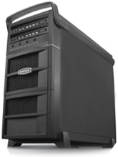
Примеры параллельных вычислительных систем
Персональные мини-кластеры
  T-Edge Mini - см. http://www.t-platforms.ru/ru/temini.php
  4 двухпроцессорных узла на базе четырехядерных процессоров Intel Xeon (всего 32 вычислительных ядер)
  Оперативная память – до 128Гбайт
  Сеть передачи данных - Gigabit Ethernet или InfiniBand
  Операционная система - SUSE Linux Enterprise
  Server, RedHat Enterprise Linux или Microsoft
  Windows Compute Cluster Server 2003
  Пиковая производительность – 384 GFlops
  Размеры (см) - 57х33х76

Slide 24
Классификация вычислительных систем…
Систематика Флинна (Flynn)…
  Классификация по способам взаимодействия последовательностей (потоков) выполняемых команд и обрабатываемых данных:
    SISD (Single Instruction, Single Data)
    SIMD (Single Instruction, Multiple Data)
    MISD (Multiple Instruction, Single Data)
    MIMD (Multiple Instruction, Multiple Data)

Slide 25
Классификация вычислительных систем…
Систематика Флинна (Flynn)…
  SISD – Один поток команд, Один поток данных:
Поток данных
Поток команд
"Обычные" последовательные компьютеры
Вычислительная система

Slide 26
Классификация вычислительных систем…
Систематика Флинна (Flynn)…
  SIMD – Один поток команд, Множественный поток данных:
Вычислительные системы с синхронным управлением, векторные компьютеры –
классический пример –
система ILLIAC IV
Поток данных
Поток команд
• • •
Вычислительная система

Slide 27
Классификация вычислительных систем…
Систематика Флинна (Flynn)…
  MISD – Множественный поток команд, Один поток данных:
Поток данных
Конвейерная обработка ?
Пустой класс ?
Поток команд
Вычислительная система
• • •

Slide 28
Классификация вычислительных систем…
Систематика Флинна (Flynn)…
  MIMD – Множественный поток команд, Множественный поток данных:
Поток данных
Поток команд
• • •
Многопроцессорные вычислительные системы
Вычислительная система
• • •

Slide 29
Классификация вычислительных систем
Систематика Флинна (Flynn)
Практически все виды параллельных систем, несмотря на их существенную разнородность, относятся к одной группе MIMD

Slide 30
Заключение
Приведена общая характеристика способов организации параллельных вычислений
Рассмотрено различие между многозадачным, параллельным и распределенным режимами выполнения программ
Приведен ряд примеров параллельных вычислительных систем
Дано описание одного из наиболее известных способов классификации вычислительных систем – систематики Флинна

Slide 31
Вопросы для обсуждения
В чем заключаются основные способы достижения параллелизма?
В чем могут состоять различия параллельных вычислительных систем?
Что положено в основу классификация Флинна?
Какие классы вычислительных систем можно выделить в соответствии с систематикой Флинна? Приведите примеры вычислительных систем для каждого класса.

Slide 32
Темы заданий для самостоятельной работы
Приведите дополнительные примеры высокопроизводительных систем
Изучите список 500 наиболее производительных вычислительных систем в мире – список Top500 – см. http://www.top500.org
Изучите список 50 наиболее производительных вычислительных систем в России – список Top50 - http://www.supercomputers.ru
Рассмотрите дополнительные способы классификации вычислительных систем

